Slide 1
2021.10.12(加班)~2021.10.13
工作日報
記錄人：葉柏漢
記錄日期：2021.10.13
工作時間：
18:00~20:00
13:30~17:30

Slide 2

本日工作事項
Day work
修復強固溫室表格資料會重複的情況(加班)

Slide 3
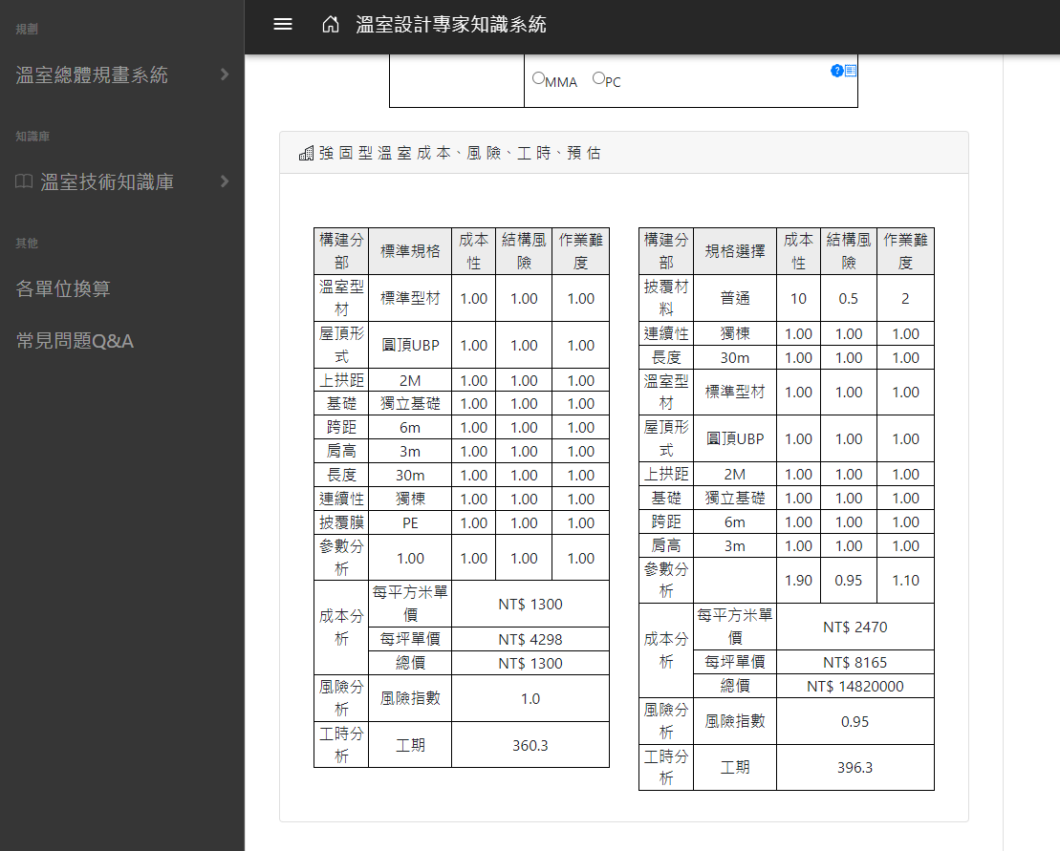
修復強固溫室表格資料
Project planning
修復強固溫室表格資料會重複的情況

Slide 4
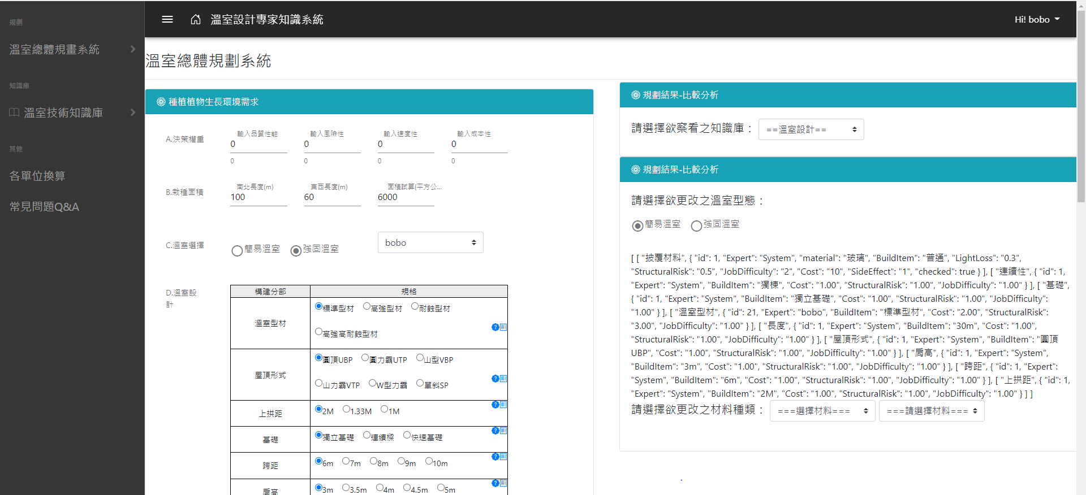
修復強固溫室表格資料
Project planning
強固溫室切換到bobo，可以正常切換資料

Slide 5
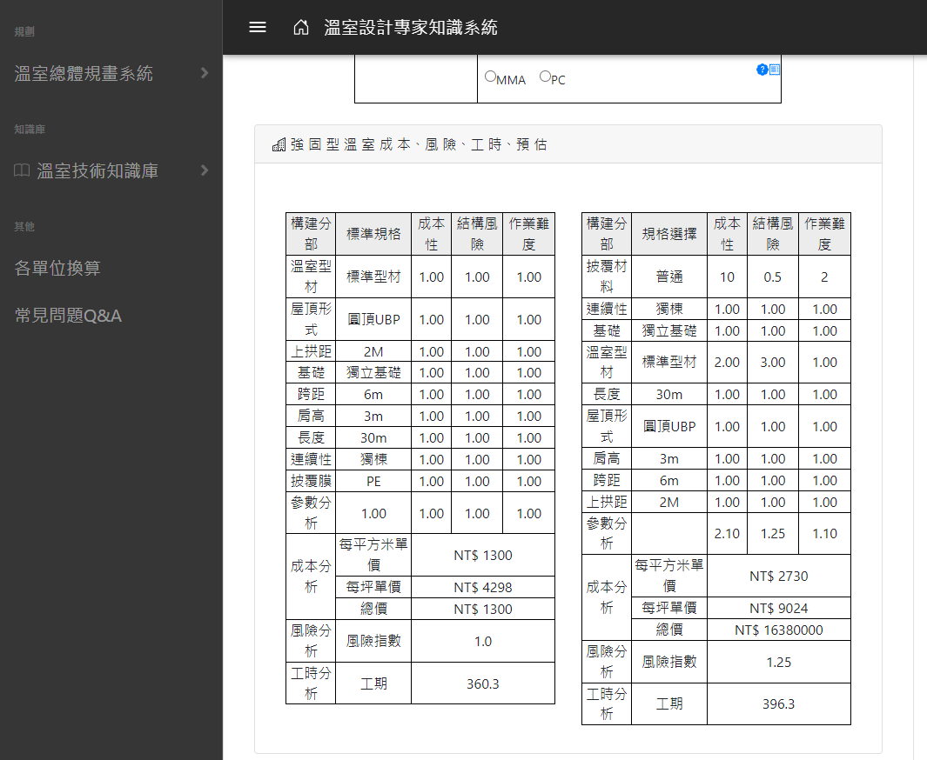
修復強固溫室表格資料
Project planning
跟著下拉選單所選擇的使用者來顯示
當上方數值變動時這些價格也會跟著變動

Slide 6
謝謝觀看

